Slide 1
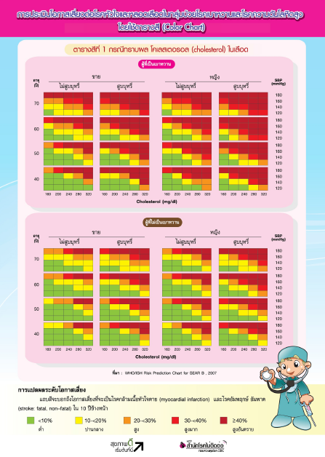
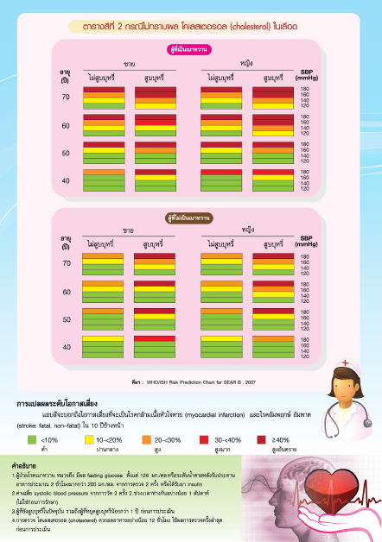
โครงการนำร่องการลดโอกาสเสี่ยงต่อการเกิด โรคหัวใจและหลอดเลือด
วันจันทร์ที่ ๒๒ ธันวาคม ๒๕๕๗
ณ โรงแรมโกลเด้นดราก้อนรีสอร์ท จังหวัดสิงห์บุรี
ดร.นพ.ภานุวัฒน์ ปานเกตุ
ผู้อำนวยการสำนักโรคไม่ติดต่อ

Slide 2
กลุ่มโรคเอ็นซีดี (NCDs)
ปัญหาอันดับหนึ่ง : ร้อยละ 73 (3 ใน 4) ของการเสียชีวิตของคนไทยในปี 2552 (จำนวน 314,340 ราย) สูญเสียทางเศรษฐกิจ 198,152 ล้านบาท (2.2% GDP) หรือ 3,128 บาทต่อหัวประชากร
ในช่วง 5 ปีที่ผ่านมา (2552 – 2556) อัตราตายด้วยโรค NCD ที่สำคัญมีแนวโน้มเพิ่มขึ้น
การเข้าถึงบริการดีขึ้น แต่..
การควบคุมสภาวะของโรค โดยเฉพาะเบาหวานยังไม่ดีเท่าที่ควร
ภาวะแทรกซ้อนทางไตค่อนข้างสูง
ปัจจัยเสี่ยง โดยเฉพาะอ้วน มีแนวโน้มเพิ่มขึ้นต่อเนื่อง
พฤติกรรมเสี่ยงมีแนวโน้มลดลง แต่ยังไม่ดีพอ

Slide 3
อัตราตายต่อประชากรแสนคนด้วยโรคไม่ติดต่อที่สำคัญ ปี พ.ศ.2545 - 2556
ที่มา : สนย.
ที่มา : สำนักนโยบายและยุทธศาสตร์ สำนักงานปลัดกระทรวงสาธารณสุข

Slide 4
สภาพปัญหาและความสำคัญของปัญหา
อัตราตายต่อประชากรแสนคนด้วยโรค CVD, IHD และ Stroke ข้อมูล ปี 2550 - 2556
สภาพปัญหาและความสำคัญของปัญหา
หมายเหตุ : โรคหลอดเลือดหัวใจ (I20-I25) , โรคหลอดเลือดสมอง (I60-I69),โรคหัวใจและหลอดเลือด (I00-I99)
ข้อมูล จากสำนักนโยบายและยุทธศาสตร์ สป.

Slide 5
อัตราตายด้วยโรค CVD ต่อประชากรแสนคน ข้อมูลปี 2554-2556 จำแนกราย
เขตบริการสาธารณสุข
หมายเหตุ : โรคหลอดเลือดหัวใจ (I20-I25) , โรคหลอดเลือดสมอง (I60-I69),โรคหัวใจและหลอดเลือด (I00-I99)
ข้อมูล จากสำนักนโยบายและยุทธศาสตร์ สป.

Slide 6
อัตราตายด้วยโรค CVD ต่อประชากรแสนคน ข้อมูลปี 2554-2556 จำแนกรายจังหวัดใน
เขตบริการสาธารณสุขที่ 4
หมายเหตุ : โรคหลอดเลือดหัวใจ (I20-I25) , โรคหลอดเลือดสมอง (I60-I69),โรคหัวใจและหลอดเลือด (I00-I99)
ข้อมูล จากสำนักนโยบายและยุทธศาสตร์ สป.

Slide 7
อัตราตายด้วยโรค IHD ต่อประชากรแสนคน ข้อมูลปี 2554 – 2556 จำแนกราย
เขตบริการสาธารณสุข
หมายเหตุ : โรคหลอดเลือดหัวใจ (I20-I25) , โรคหลอดเลือดสมอง (I60-I69),โรคหัวใจและหลอดเลือด (I00-I99)
ข้อมูล จากสำนักนโยบายและยุทธศาสตร์ สป.

Slide 8
อัตราตายด้วยโรค IHD ต่อประชากรแสนคน ข้อมูลปี 2554-2556 จำแนกรายจังหวัด
ในเขตบริการสาธารณสุขที่ 4
หมายเหตุ : โรคหลอดเลือดหัวใจ (I20-I25) , โรคหลอดเลือดสมอง (I60-I69),โรคหัวใจและหลอดเลือด (I00-I99)
ข้อมูล จากสำนักนโยบายและยุทธศาสตร์ สป.

Slide 9
อัตราตายด้วยโรค Stroke ต่อประชากรแสนคน ข้อมูลปี 2554 – 2556 จำแนกราย
เขตบริการสาธารณสุข
หมายเหตุ : โรคหลอดเลือดหัวใจ (I20-I25) , โรคหลอดเลือดสมอง (I60-I69),โรคหัวใจและหลอดเลือด (I00-I99)
ข้อมูล จากสำนักนโยบายและยุทธศาสตร์ สป.

Slide 10
อัตราตายด้วยโรค Stroke ต่อประชากรแสนคน ข้อมูลปี 2554-2556 จำแนกรายจังหวัด ในเขตบริการสาธารณสุขที่ 4
หมายเหตุ : โรคหลอดเลือดหัวใจ (I20-I25) , โรคหลอดเลือดสมอง (I60-I69),โรคหัวใจและหลอดเลือด (I00-I99) ข้อมูล จากสำนักนโยบายและยุทธศาสตร์ สป.

Slide 11
อัตราตายด้วยโรค IHD ต่อประชากรแสนคนจังหวัดสิงห์บุรี อ่างทองและระดับประเทศ
ข้อมูล ปี 2550-2556
หมายเหตุ : โรคหลอดเลือดหัวใจ (I20-I25) , โรคหลอดเลือดสมอง (I60-I69),โรคหัวใจและหลอดเลือด (I00-I99) ข้อมูล จากสำนักนโยบายและยุทธศาสตร์ สป.

Slide 12
อัตราตายด้วยโรค Stroke ต่อประชากรแสนคน จังหวัดสิงห์บุรี อ่างทองและระดับประเทศ
ข้อมูล ปี 2550-2556
หมายเหตุ : โรคหลอดเลือดหัวใจ (I20-I25) , โรคหลอดเลือดสมอง (I60-I69),โรคหัวใจและหลอดเลือด (I00-I99) ข้อมูล จากสำนักนโยบายและยุทธศาสตร์ สป.

Slide 13
อัตราป่วยในด้วยโรค CVD, IHD และ Stroke ต่อประชากรแสนคน ข้อมูล ปี 2551 - 2556
หมายเหตุ : โรคหลอดเลือดหัวใจ (I20-I25) , โรคหลอดเลือดสมอง (I60-I69),โรคหัวใจและหลอดเลือด (I00-I99) ข้อมูล ปี 2554 ไม่มีข้อมูล ข้อมูล จากสำนักนโยบายและยุทธศาสตร์ สป.

Slide 14
อัตราป่วยในด้วยโรค IHD ต่อประชากรแสนคน ข้อมูลปี 2554 - 2556 จำแนกรายจังหวัด
ในเขตบริการสาธารณสุขที่ 4
แหล่งข้อมูล : ฐานข้อมูลผู้ป่วยในรายบุคคล หลักประกันสุขภาพถ้วนหน้า และสวัสดิการรักษาพยาบาลข้าราชการและครอบครัว

Slide 15
อัตราป่วยในด้วยโรค IHD ต่อประชากรแสนคน จังหวัดสิงห์บุรี อ่างทอง และระดับประเทศข้อมูล ปี 2550-2556
แหล่งข้อมูล : ฐานข้อมูลผู้ป่วยในรายบุคคล หลักประกันสุขภาพถ้วนหน้า และสวัสดิการรักษาพยาบาลข้าราชการและครอบครัว

Slide 16
อัตราป่วยในด้วยโรค Stroke ต่อประชากรแสนคน ข้อมูลปี 2554-2556 จำแนกรายจังหวัด
ในเขตบริการสาธารณสุขที่ 4
หมายเหตุ : โรคหลอดเลือดหัวใจ (I20-I25) โรคหลอดเลือดสมอง (I60-I69) แหล่งข้อมูล : ฐานข้อมูลผู้ป่วยในรายบุคคล หลักประกันสุขภาพถ้วนหน้า

Slide 17
อัตราป่วยในด้วยโรค Stroke ต่อประชากรแสนคน จังหวัดสิงห์บุรี อ่างทอง และระดับประเทศ ข้อมูล ปี 2550-2556
หมายเหตุ : โรคหลอดเลือดหัวใจ (I20-I25) โรคหลอดเลือดสมอง (I60-I69) แหล่งข้อมูล : ฐานข้อมูลผู้ป่วยในรายบุคคล หลักประกันสุขภาพถ้วนหน้า

Slide 18
วัตถุประสงค์โครงการ
เพื่อลดโอกาสเสี่ยงต่อการเกิดโรคหัวใจและหลอดเลือด และเชื่อมโยงกระบวนการจัดการโรคได้อย่างเหมาะสม
เพื่อศึกษากระบวนการลดโอกาสเสี่ยงต่อการเกิดโรคหัวใจและหลอดเลือดในพื้นที่นำร่องจังหวัดสิงห์บุรีและจังหวัดอ่างทอง

Slide 19
กิจกรรมดำเนินงาน
กิจกรรมขั้นตอนการดำเนินงาน | ปี พ.ศ.๒๕๕๗ |  |  | ปี พ.ศ.๒๕๕๘
 | ต.ค. | พ.ย. | ธ.ค. | ม.ค. | ก.พ. | มี.ค. | เม.ย. | พ.ค. | มิ.ย. | ก.ค. | ส.ค. | ก.ย.
๑. ประชุมเชิงปฏิบัติการชี้แจงโครงการฯ
๒. ดำเนินกิจกรรมตามโครงการ
๓. ติดตามความก้าวหน้า ผลการดำเนินงาน
๔. จัดเวทีแลกเปลี่ยนเรียนรู้กระบวนการขับเคลื่อนและรูปแบบการลดโอกาสเสี่ยงต่อการเกิดโรคหัวใจและหลอดเลือด
๕. ประชุม สรุป ประเมินผลการดำเนินงาน
วันที่ ๒๒ ธันวาคม ๒๕๕๗ ณ โรงแรมโกลเด้นดราก้อน จ.สิงห์บุรี
หมายเหตุ: 1. การติดตามความก้าวหน้า โดย สำนักโรคไม่ติดต่อ ครั้งที่ 2 จะเป็นสัปดาห์ที่ 1 ของเดือนสิงหาคม 2558
2. เวทีแลกเปลี่ยนฯ ในสัปดาห์ที่ 2 ของเดือน สิงหาคม 2558

Slide 20
ประโยชน์ที่คาดว่าจะได้รับ
อัตราป่วยรายใหม่ต่อประชากรแสนคนด้วยโรคหัวใจและหลอดเลือดลดลง
ได้รูปแบบการดำเนินการลดโอกาสเสี่ยงต่อการเกิดโรคหัวใจและหลอดเลือด

Slide 21
NCD
ขอบคุณครับ

